Slide 1
2020-프로그래밍
SMP 9회차
C언어 기초 총 복습

Slide 2
기초

Slide 3
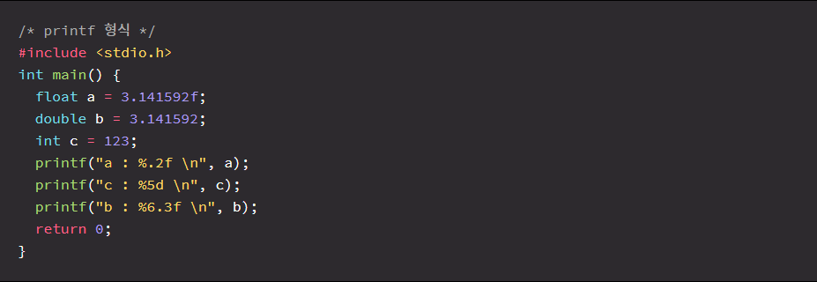
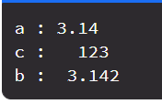
***출력 문법

Slide 4
***변수명
키워드는 사용 불가, 포함할 수는 있다.
Ex) int (X) aaaint (O)
공백이 있어선 안된다.
Ex) ab ced = 7;
첫 글자에 숫자를 쓰면 안된다
Ex) 1abc = 7;
대소문자를 구별한다.
Ex) abc != Abc;
특수문자는 대부분 사용할 수 없다.
ex) @@a = 7;

Slide 5
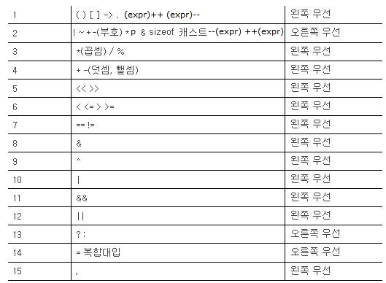
<연산자>
***우선 순위 외우기.

Slide 6
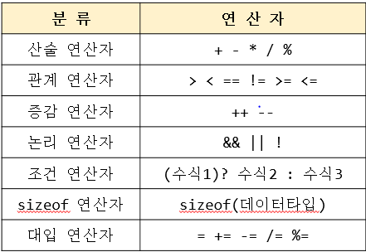
=> , =<
Int data = num1 > num2 ? num1 : num2;
If num1 > num2, data == num1
if num1 < num2, data == num2

Slide 7
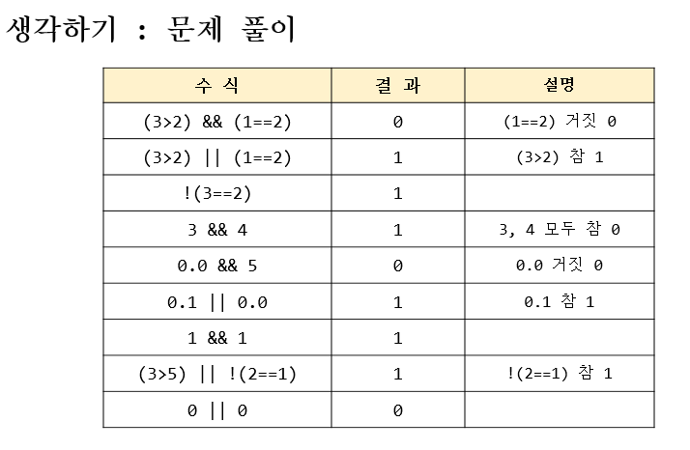

Slide 8
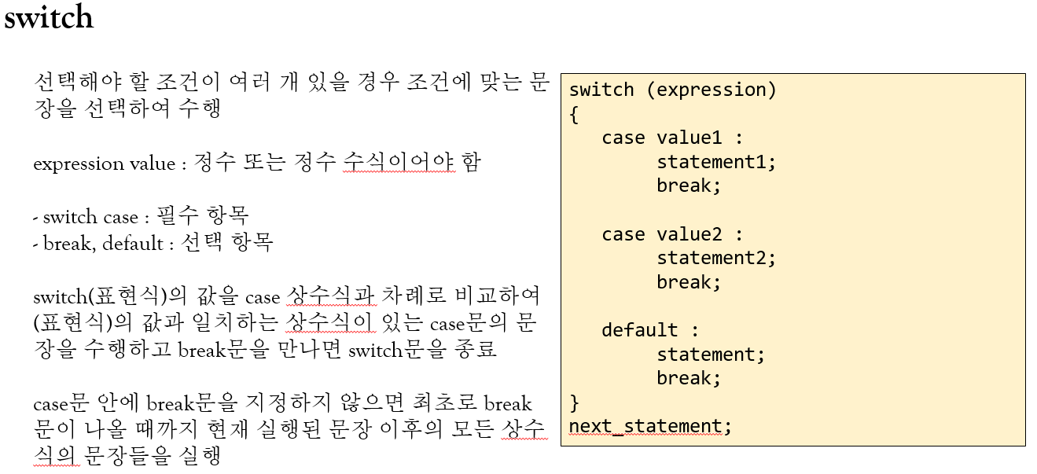
Case 1
Case 2
Case 3
Case ‘a’
Case ‘b’
Case ‘c’
Case ‘-’
Case ‘+’
Case ‘/’

Slide 9
난수(random)

Slide 10
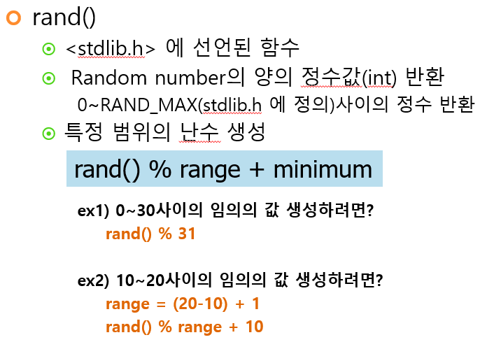
2020-프로그래밍
SMP 3차 내용
“Random number”

Slide 11
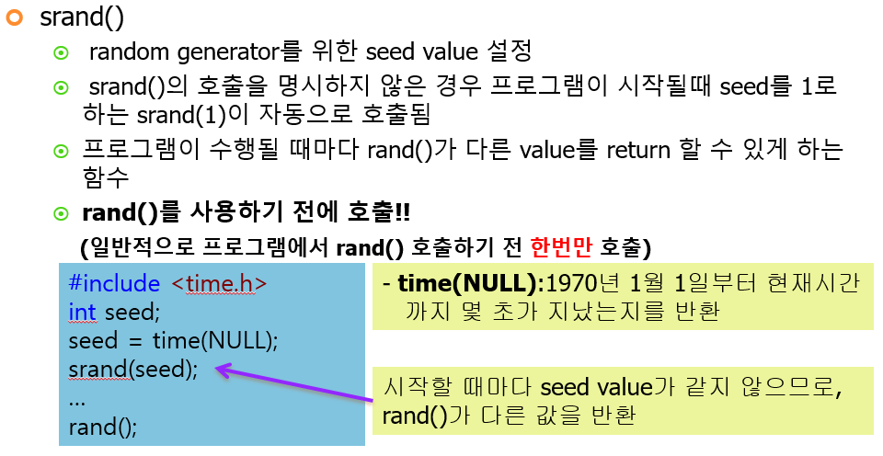
2020-프로그래밍
SMP 3차 내용
“Random number”

Slide 12
반복문

Slide 13
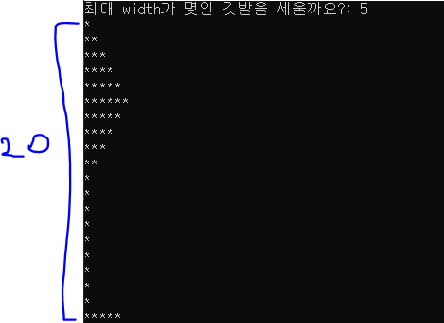
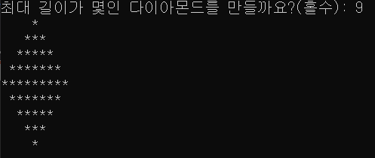
2020-프로그래밍
SMP 1번문제
(7분 + 7분)
시험에 나올 것이 별로 없음.
아마도 반복문 관련한 문제가 많이 나올 것 같다.
Prob 2.
Prob 1.
/* height == 'maximum width * 4' and
at the bottom of the flag, you need to make a block which has width == 'maximum width' */

Slide 14

풀이는 smp3차 참고
2020-프로그래밍
SMP 2번문제
(10분)
자연수 N을 소인수분해 하는 프로그램을 작성하시오.

Slide 15
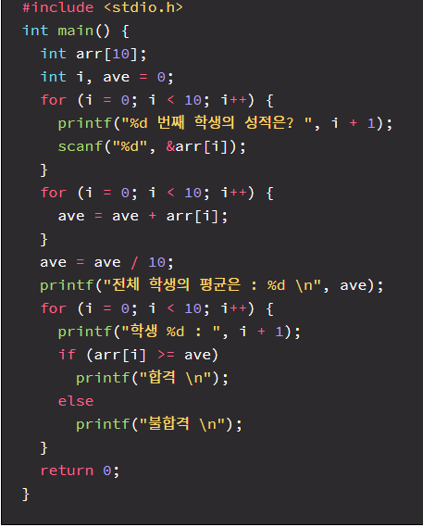
풀이는 smp 6차 참고
2020-프로그래밍
SMP 3번문제
(20분)
struct stu {
int grade;
char name[3];
};
다음은 학생의 성적을 입력 받는 프로그램이다.
‘T’명의 입력 받은 학생들의 성적을 “막대 그래프"로 나타내는 프로그램을 만들어라.
단, 학생의 정보는 크기가 T인 구조체 배열로 관리한다.
(왼쪽 코드와는 크게 관계없음 / 0 < 성적 <= 100) / 성적은 자연수
■
■
■
■
■
■
■
■
■
■
■
■
학생1 학생2 학생3 … 학생n

Slide 16
***
파일입출력

Slide 17
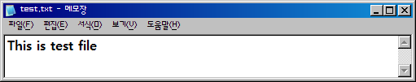
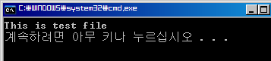
2020-프로그래밍
#include<stdio.h>
int main()
{
char ch;
FILE *infile;
infile = fopen("test.txt", "r");
if (infile == NULL)
printf("Cannot open file.\n");
else
{
while(fscanf(infile, "%c", &ch) != EOF)
printf("%c", ch);
fclose(infile);
}
return 0;
}

Slide 18
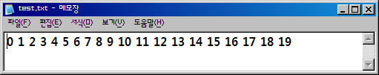
2020-프로그래밍
#include<stdio.h>
int main()
{
int i;
FILE *outfile;
outfile = fopen("test.txt", "w");
if (outfile == NULL)
printf("Cannot open file.\n");
else
{
for (i=0; i < 20; i++)
fprintf(outfile, "%d ", i);
fprintf(outfile, "\n");
fclose(outfile);
}
return 0;
}

Slide 19
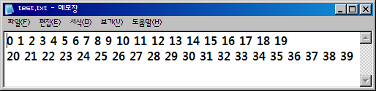
2020-프로그래밍
실행 이전
#include<stdio.h>
int main()
{
int i;
FILE *outfile;
outfile = fopen("test.txt", "a");
if (outfile == NULL)
printf("Cannot open file.\n");
else {
for (i=20; i < 40; i++)
fprintf(outfile, "%d ", i);
fprintf(outfile, "\n");
fclose(outfile);
}
return 0;
}
실행 이후

Slide 20
정렬

Slide 21
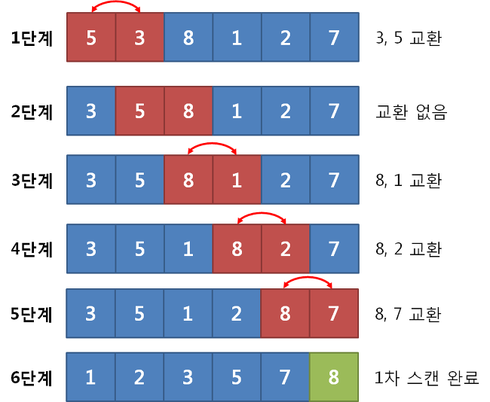
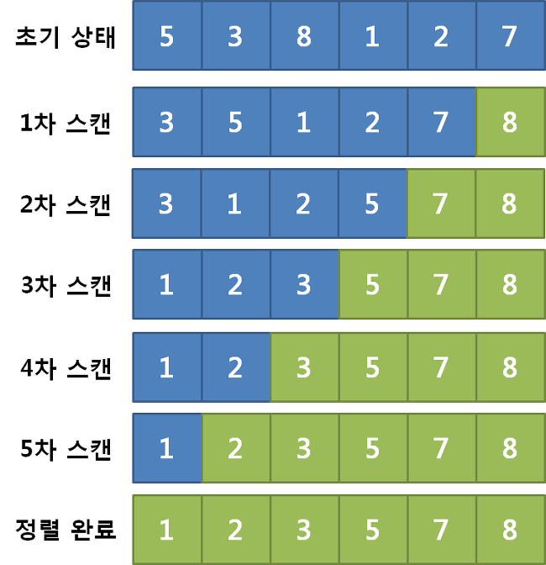
2020-프로그래밍
SMP 5차 내용
https://www.youtube.com/watch?v=YbsQiiubO74
버블정렬
앞의 원소부터 시작해서, 바로 다음 원소와 대소비교
For문 1번마다, 뒤에는 제일 큰 원소 배치

Slide 22
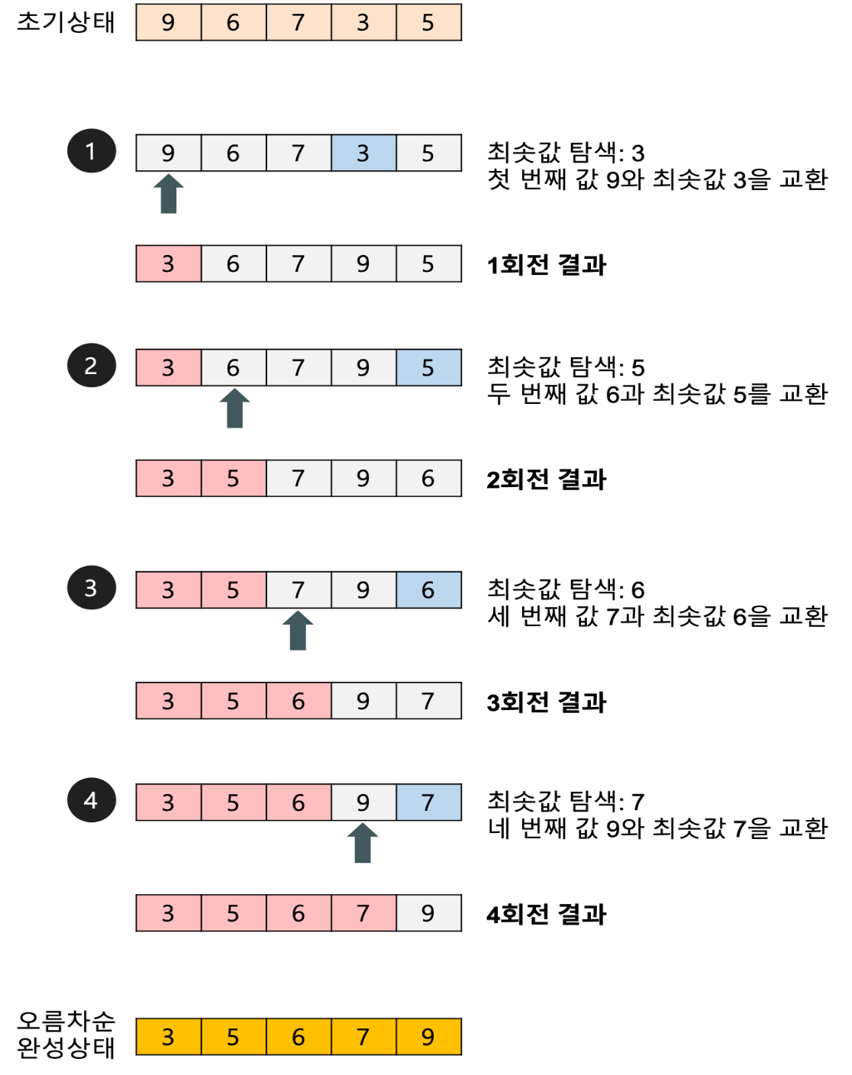
https://www.youtube.com/watch?v=uCUu3fF5Dws
2020-프로그래밍
SMP 5차 내용
선택정렬
직접 보는게 이해가 쉬울 것

Slide 23
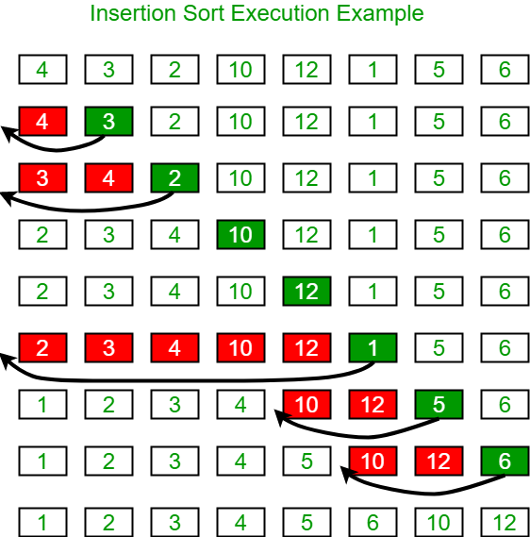
2020-프로그래밍
SMP 5차 내용
https://www.youtube.com/watch?v=16I9Z7bS1iM
1분 45초 ~ 4분 25초
삽입정렬

Slide 24
문자열

Slide 25
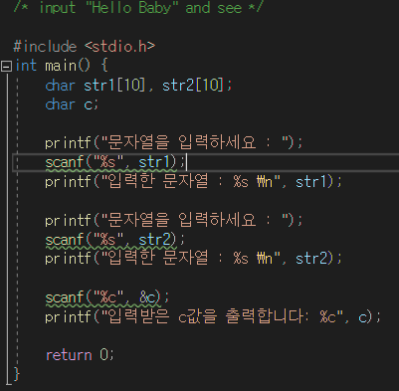
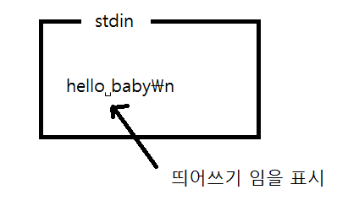
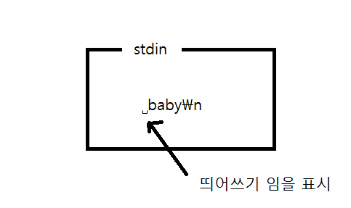
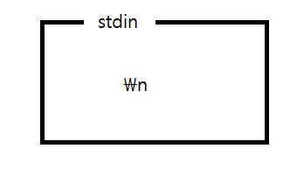

Slide 26
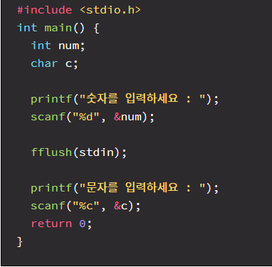
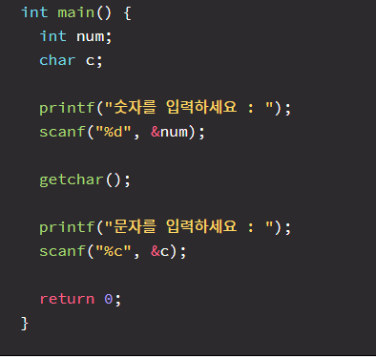
1. FLUSH
2. getchar

Slide 27
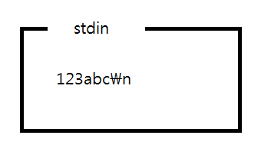
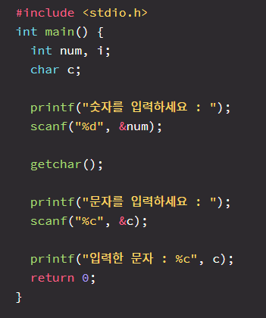
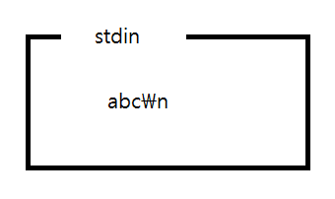
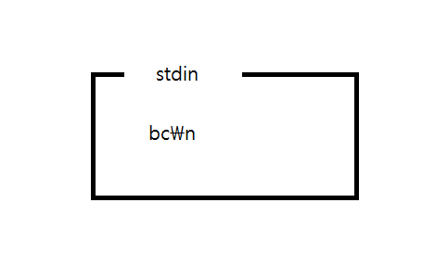

Getchar 문제점

Slide 28
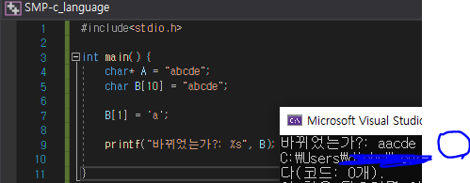
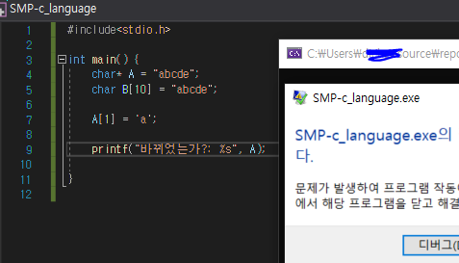
문자열 주의사항

Slide 29
2020-프로그래밍
SMP 4번문제
(7분)
***
사용자로부터 양의 정수 1개를 배열에 입력 받아
숫자를 거꾸로 출력하는 프로그램을 만들려고 한다.
다음은 프로그램의 입력과 출력 값이다.
입력 : 54321
출력 : 12345
Void reverseInt(int n) 함수를 이용하여 구현하시오.
단, 입력받은 정수는 ‘num’ 변수에 있으며, 다른 변수로 값을 복사할 수 없다.

